Slide 1
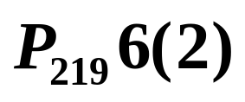
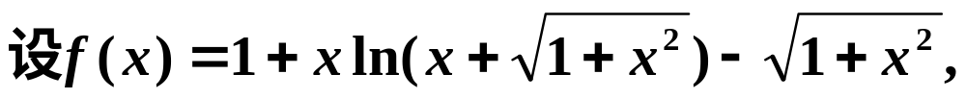
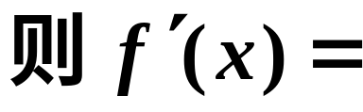
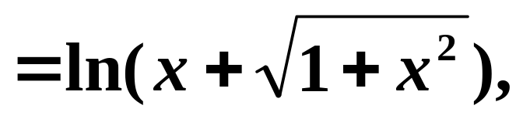
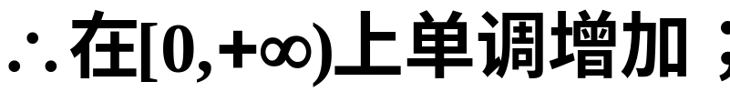
证

Slide 2
6.5 函数的极值与最大值最小值
1. 函数极值的求法
2. 最大值与最小值问题

Slide 3
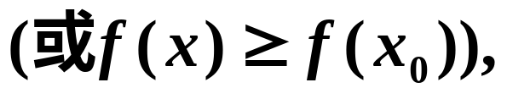
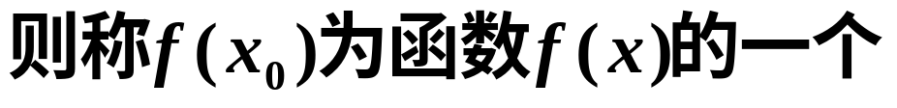
1. 函数极值的求法
定义
极大值
(或极小值),
函数的极大值与极小值统称为极值,
使函数取得极值的点称为极值点.

Slide 4
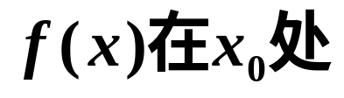
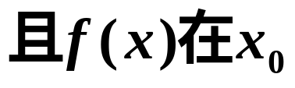
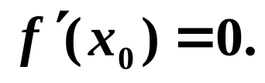
极值的必要条件
驻点.
费马定理
如果函数
可导,
处取得极值,
那么
可导函数的极值点
必是驻点,
注
(1)
驻点不一定是极值点.
(2)
极值点也可能是导数不存在的点.

Slide 5





?
怎样判断驻点或导数不存在的点是不是极值点
几何上
若 x₀ 是连续函数 f(x) 单增、单减的
分界点,
则 x₀必为极值点.

Slide 6
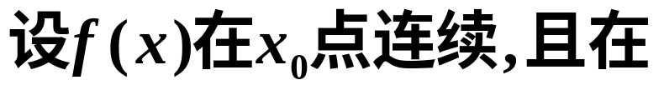
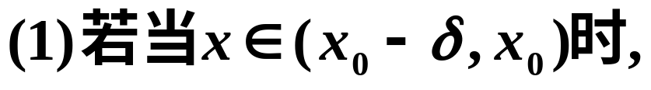

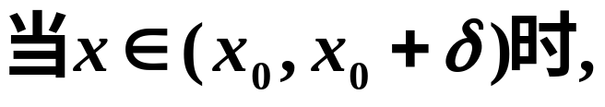

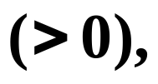
极值的充分条件
定理 (第一充分条件)
则
为极大值
(极小值);
则
不是极值.

Slide 7
不是极值点
一般求极值的步骤
(1)
求导数;
(2)
求驻点与不可导点;
(3)
求相应区间的导数符号,判别增减性;
(4)
求极值.

Slide 8
例
解
(1)
(2)
驻点:
导数不存在的点:
(3)
列表.求相应区间的导数符号,判别增减性,
确定极值点和极值.

Slide 9
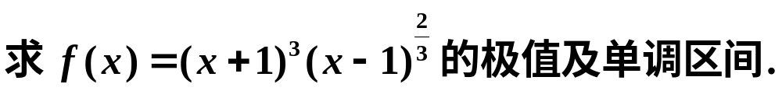
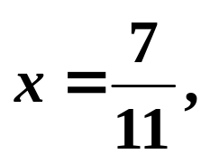
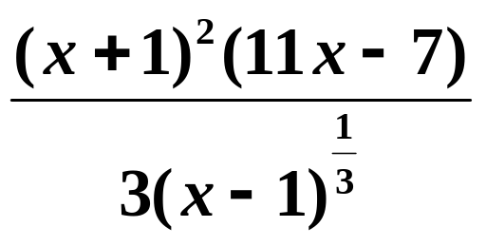




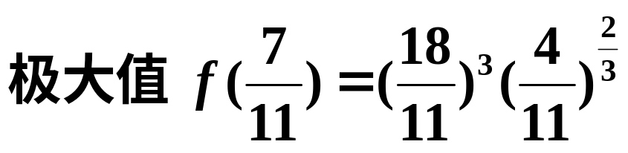
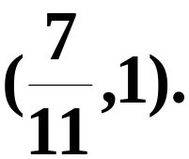
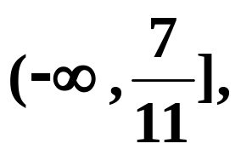
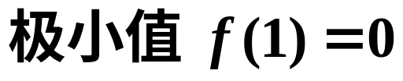

驻点:
导数不存在的点:
不存在
非极值
极大值
极小值
单调减少区间
单调增加区间

Slide 10
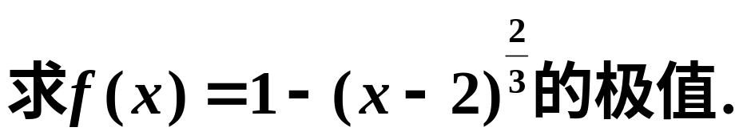
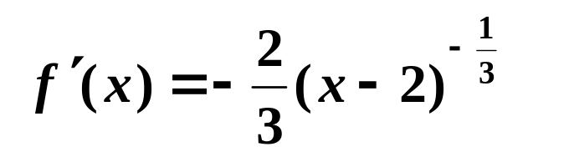
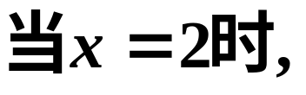
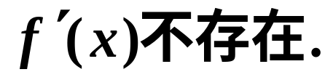
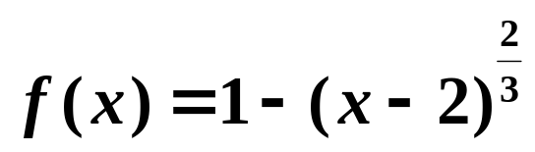
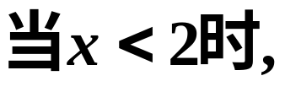

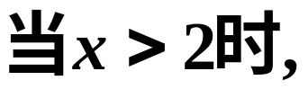

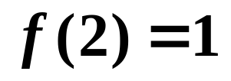
练一练
解
但函数 f (x)在该点连续.
所以,
为f (x)的极大值.

Slide 11
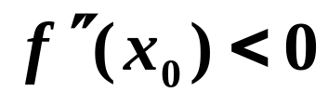
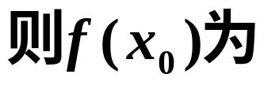
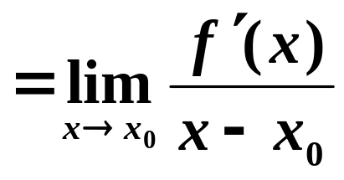
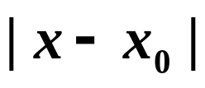
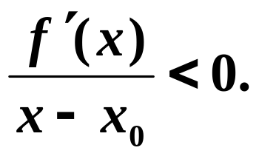
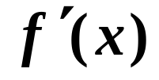
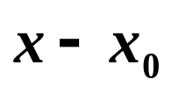
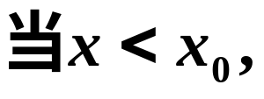
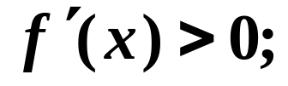
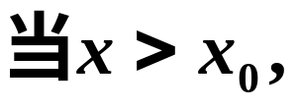
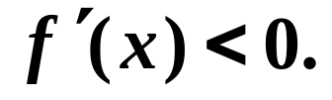
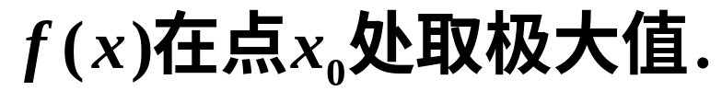
定理 (第二充分条件)
极大值
(极小值).
证
因此,
当
充分小时,
由极限的保号性
可见,
与
异号.
第一充分条件
所以,

Slide 12



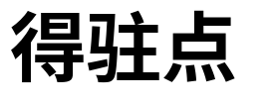
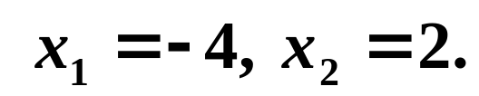
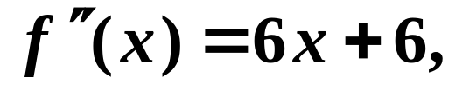
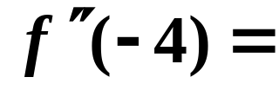








例
解
因为,

Slide 13
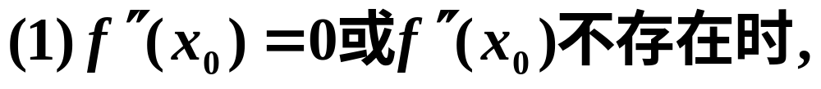

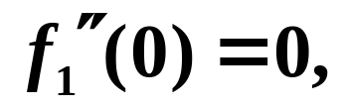
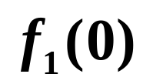

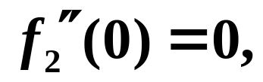
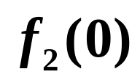




极大值
(极小值).
注
第二充分条件不能应用.
如下列3个函数：
为极大值,
为极小值,
不是极值.
第二充分条件也不能用.
仍用第一充分条件

Slide 14







练一练
设
满足方程
若
且
则
在
A
(A) 取得极大值
(B) 取得极小值
(C) 在某邻域内单调增加
(D) 在某邻域内单调减少
提示
利用方程,
有
代入
得

Slide 15














练一练
下面正确的是
解

Slide 16





练一练
当a取下列哪个值时, 函数
恰有两个不同的零点.
(A) 2.
(B) 4.
(C) 6.
(D) 8.
解
令
得驻点

Slide 17
















练一练
当a取下列哪个值时, 函数
恰有两个不同的零点.
(A) 2.
(B) 4.
(C) 6.
(D) 8.
得驻点
极大
极小
得

Slide 18



练一练
设函数 f (x)在
内连续,
其导函数的图形
如图所示,
则 f (x)有
(A) 一个极小值点和两个极大值点.
(B) 两个极小值点和一个极大值点.
(C) 两个极小值点和两个极大值点.
(D) 三个极小值点和一个极大值点.
两个红点是极大值点,
两个绿点是极小值点.

Slide 19





2. 最大值与最小值问题
f (x)在闭区间[a, b]上最值：
可能在 [a, b]的内部取得，则必是极值；
也可能在 [a, b]的端点取得。

Slide 20



求连续函数 f (x)在闭区间[a, b]上的最值的方法:
(1)
将闭区间[a, b]内所有驻点和导数不存在的点
(即极值嫌疑点)处的函数值和
区间端点的
函数值 f (a), f (b)比较,
其中最大(小)者
就是 f (x)
在闭区间[a, b]上的最大(小)值.
(2)
当 f (x)在闭区间[a, b]上单调时,
最值必在端
点处达到.
若连续函数 f (x)在区间I内只有一个极值点
(3)
为极大 值,
(小)
区间 I上的最大 值.
(小)

Slide 21




例
解
驻点:
导数不存在的点:

Slide 22












驻点:
导数不存在的点:
因
是偶函数,
仅需计算:
比较得:
最大值为
最小值为

Slide 23


















例
试求
解
故为最大值点。

Slide 24









试求
故为最大值点。
故所求最大值为

Slide 25










练一练
解
令
唯一驻点:
故为最小值点。
最小值

Slide 26









练一练
最大值与最小值.
解
驻点:
导数不存在的点:
最小值
最大值

Slide 27















证3
利用最值证明，
令

Slide 28




Slide 29
实际问题求最值：
(1) 建立目标函数;
(2) 求最值;
注
对实际问题常常可事先断定最大(小)值必在
区间内部取得,
如果连续函数在区间内又仅有
一个极值嫌疑点,
那末这点处的函数值就是最
大(小)值.

Slide 30











例
求内接于球的圆柱体的最大体积,设球的
半径为R.
解
设圆柱体的高为2h,
底半径为r,
体积为V,
(1)
目标函数
得
(2)
求最大值点

Slide 31




令
得
(舍去负值)
唯一驻点
圆柱体的最大体积一定存在,
故唯一驻点
就是最大值点,
最大体积为

Slide 32









敌人乘汽车从河的北岸A 处以1公里/分的速度向正北逃窜，同时我军摩托车从河的南岸B 处向正东追击（如图），速度为2公里/分．问我军摩托车何时射击最好（相距最近射击最好）？
例
解
(1)
建立敌我相距函数关系
北
西
东
敌我相距函数
南

Slide 33

















得唯一驻点

Slide 34
















练一练
解
如图,

Slide 35












令
解得
唯一驻点

Slide 36
为所求.
为所有三角形中面积的最大值.

Slide 37




某房地产公司有50套公寓要出租,当租金定为每月720元时,公寓会全部租出去.当租金每月增加40元时,就有一套公寓租不出去,而租出去的房子每月需花费80元的整修维护费.试问房租定为多少可获得最大收入?
练一练
解
设房租为每月 元，
租出去的房子有
?
套
每月总收入为

Slide 38







（唯一驻点）
故每月每套租金为1400元时收入最高.
最大收入为

Slide 39
小结
注意最值与极值的区别.
极值是函数的局部性概念.
最值是整体概念.
实际问题求最值的步骤.

Slide 40
作业：P₂₂₈ 1(2)(6)(8), 2， 3
4(2), 6(3) , 10
12, 15, 21， 23, 25

